Slide 1

CASE MODELAGEM DE CHURN

Slide 2
Case
Realizar uma modelagem preditiva de Churn utilizando as variáveis abaixo, com o objetivo de identificar insights para retenção de clientes.
CUSTOMER_ID: Identificador do cliente
SERVICO_TELEFONE: Possui serviço de telefone diferenciado
CNAE: Código da atividade econômica
PORTE: Porte cliente
ESTADO: Estado
SERVICO_INTERNET: Possui serviço de internet diferenciada
SERVICO_STREAMING: Possui serviço de streaming diferenciado
TENURE: Tempo de relacionamento com cliente
QTD_CONTRATO: Quantidade de contratos no período
TEMPO_MESES_CONTRATO: Tempo desde primeiro contrato firmado
VALOR_MEDIO_PLANO: Valor médio planos adquiridos
QTD_RECARGAS: Quantidade de recargas no mês
VLR_RECARGAS: Valor das recargas no mês
QTD_SUPORTE_MOTIVO_N: Quantidade de interações do cliente com o suporte técnico em 1 /3 / 6 / 12 / 18 / 24 meses
TARGET: Indicador de Churn (0) não / (1) sim

Slide 3

Data Viz.
83% dos clientes são da Região Sudeste, com forte predominância do estado de SP com 46%.
56% dos clientes são de Grande Porte, indicando uma forte dependência da empresa em relação a esse tipo de cliente.

Slide 4

Data Viz.
82% dos clientes possuem apenas 1 contrato.
O tempo de relacionamento com da empresa com o cliente varia de 3 a 121 meses.
A média em meses desde o primeiro contrato assinado é de 135 meses.

Slide 5
Principais Tratamentos
Detalhe das principais analises e tratamentos realizadas no dataset pé aplicação dos modelos.
Identificação e Tratamento de Missing Values e Valores Duplicados
Transformação dos tipos de variáveis (str, int, float)
Agrupamento de Colunas
Exclusão de Variáveis não explicativas
Transformação de Variáveis categóricas em Dummies
Padronização de escala das variáveis
Processo de Hold/Out (separação de bases treino e teste)
Aplicação de Balanceamento da variável dependente (Over-Samplig)

Slide 6
Modelos
Modelos utilizados para modelagem preditiva.
REGRESSÃO LOGISTICA:
Técnica que visa produzir, a partir de uma serie de variáveis explicativas continuas, a predição de valores binários (0, 1) que expliquem determinada ocorrência.
GRADIENTE BOOSTING:
Técnica de machine learning usada em técnicas de regressão e classificação, fornecendo previsões através de arvores de decisão.
Aplicaremos os dois modelos para tentar prever a ocorrência de churn 1 ou não churn 0 e avaliando aquele que tem o melhor desempenho preditivo.

Slide 7

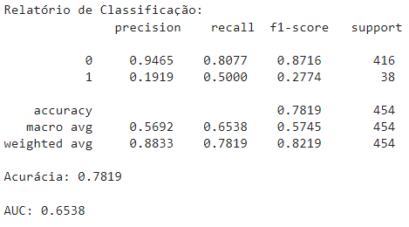
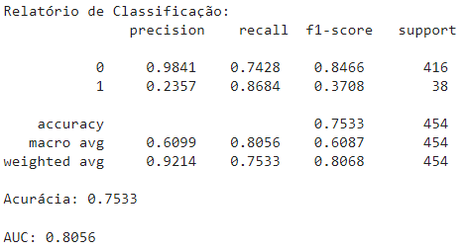
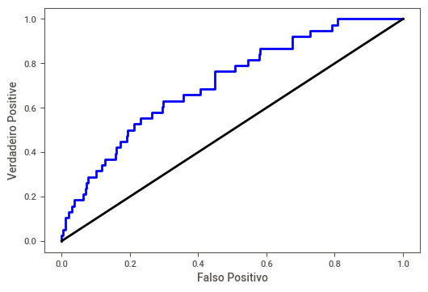
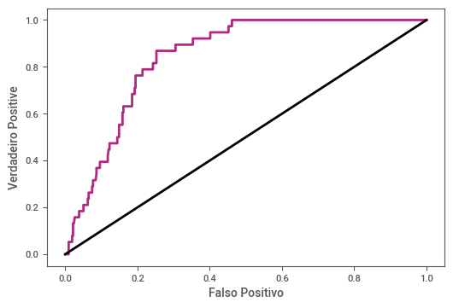
Resultados
Resultados e comparação dos Modelos.
REGRESSÃO LOGÍSTICA
GRADIENTE BOOSTING

Slide 8
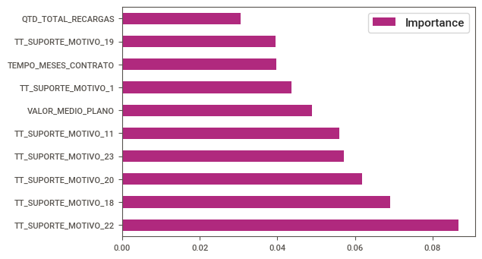
Recomendações
O modelo Gradienteboosting indicou pelo critério de importância as top 10 variáveis abaixo que mais influenciaram o Churn.
HIGHLIGHTS:
Clientes que solicitaram suporte dos motivos 11, 23, 20, 18 e principalmente 22, tem maior propensão a Churn. Importante realizar alguma atividade direcionada a esses clientes para evitar o cancelamento do Plano.
O valor médio do plano também pode exercer influencia para o Churn. Uma ação promocional de desconto pode ajudar a evitar a saída.
Também foi indicado que a quantidade de recargas realizada pode exercer influencia para o Churn.

Slide 9
OBRIGADO!

